Slide 1
While ～ながら

Slide 2
MAIN ACTION + ながら、 + 2nd ACTION
(Verb stem)
あるきます ながら、アイポッドをききました。
While walking, I listened to my Ipod.

Slide 3
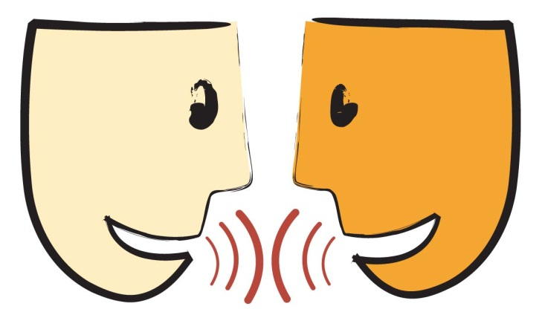

Slide 4
こたえ：
コーヒーをのみながら、ともだちとはなします。
While drinking coffee, I talk with my friend.

Slide 5
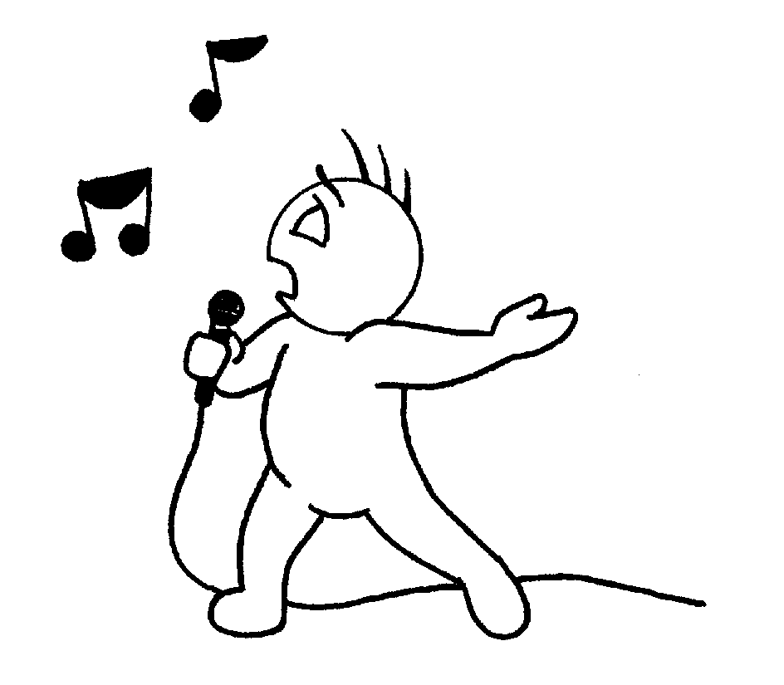

Slide 6
こたえ：
ギターをひきながら、うたいます。
While watching tv, the phone rang.

Slide 7
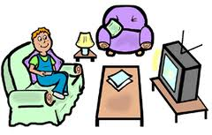

Slide 8
こたえ：
テレビをみながら、でんわがなりました。
While watching tv, the phone rang.

Slide 10
こたえ：
しんぶんをよみながら、コーヒーをのみます。
While reading the newspaper, I drink coffee.

Slide 11
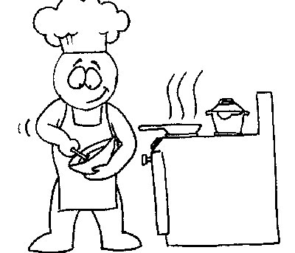
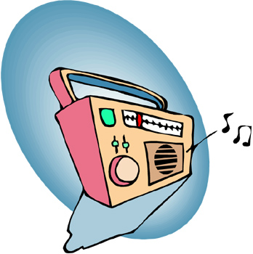

Slide 12
こたえ：
りょうりをしながら、ラジオをききます。
While cooking, I listen to the radio.

Slide 13
How would you say these in Japanese?
1. While walking to school, I listen to music.
2. While eating lunch, I talked with my friends.
3. While eating breakfast, I watch tv.
4. While studying, I ate chips.
5. While on the train, I drank juice.
6. While chatting on MSN, I was looking at my Facebook.
7. While doing my homework, I was watching TV.
8. While having a shower, I was singing.
9. While listening to the teacher, I wrote in my notebook.
10.While talking to my friends, I was eating.

Slide 14
How would you say these in Japanese?
1. 学校に歩ききながら、おんがくを聞きます。
2. 昼ごはんを食べながら、友達と話しました。
3. 朝ごはんを食べながら、テレビをみます。
4. 勉強しながら、 ポテトチップスを食べました。
5. 電車に乗りながら、ジュースを飲みました。
6. MSNでチャットしながら、フェイスブックを見ていました。
7. しゅくだいをしながら、テレビを見ました。
8. シャワーを浴びながら、うたっていました。
9. 先生を聞きながら、ノートを書きました。
10.友達と話しながら、食べていました。

